Slide 1
Тестування текстового поля
Лунів О.В, ПІ-13-1

Slide 2
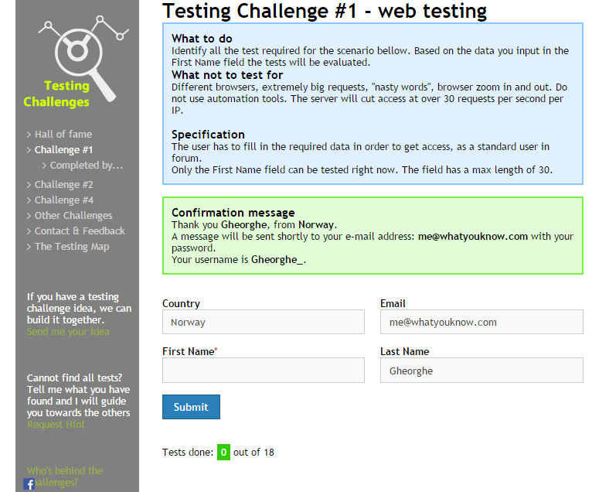
Завдання
Тестування проводиться на веб-сайті testingchallenges, а його метою перевірка навичок та здібностей тестувальника. Щоб успішно виконати завдання, тестер повинен вводити в текстове поле сайту значення, які потенційно можуть спричинити виникнення помилок.

Slide 3
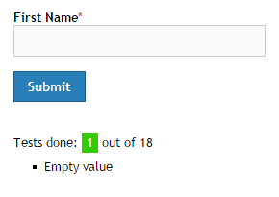
№1: Перевірка пустого введення
Користувач може залишити текстове поле порожнім, таку дію слід вважати некоректною.

Slide 4
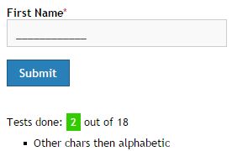
№2: Перевірка на введення пробілу
Ніки на кшталт _____ і тому подібні слід відкидати

Slide 5
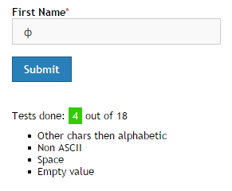
№3-4: Перевірка на введення іншомовних символів
Користувач може вирішити ввести своє ім’я Українсько чи китайською , це теж слід враховувати і вживати відповідні заходи.

Slide 6
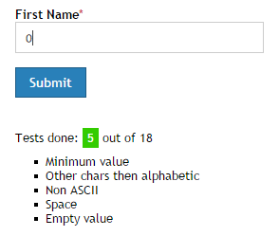
№5:Перевірка на введення мінімальної допустимої кількості символів

Slide 7
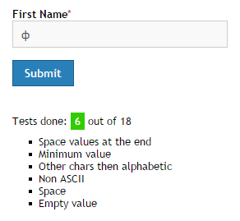
№5:Перевірка на введеня символу пробілу вкінці

Slide 8
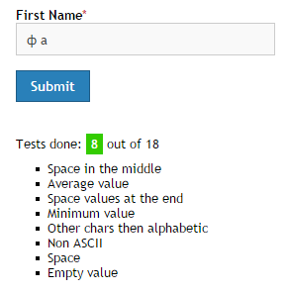
№:6-8Перевірка на введеня символу пробілу всередині

Slide 9
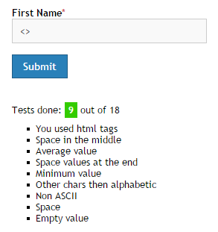
№:9 Перевірка на прочитання HTML-тегів

Slide 10
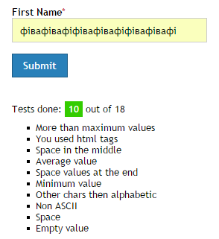
№:10 Перевірка на введення більше максимальної допустимої кількості символів

Slide 11
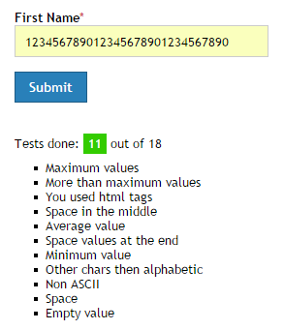
№:11 Перевірка на введення максимальної допустимої кількості символів

Slide 12
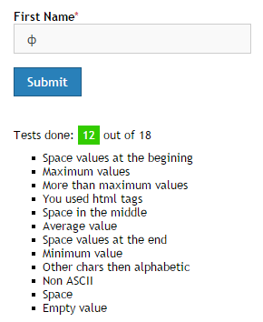
№:12 Перевірка введення сиволу пробілу вкінці

Slide 13

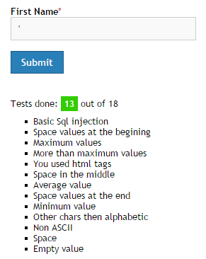
№:13 Перевірка на стійкість до SQL-ін’єкцій

Slide 14
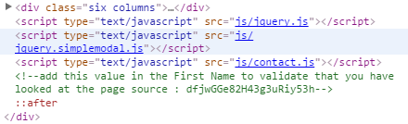
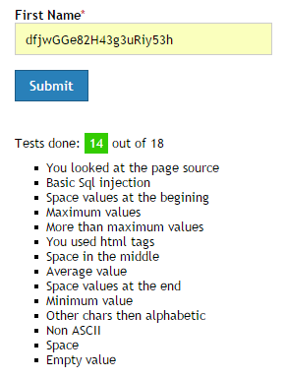
№:14 Перегляд вихідного коду сторінки
Введення ключа

Slide 15


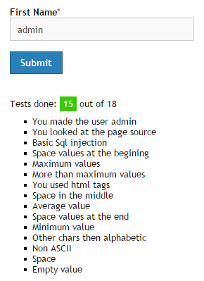
№:15 Перевірка всіх гілок розмітки
Заміна значень
Перевірка дієздатності змін

Slide 16
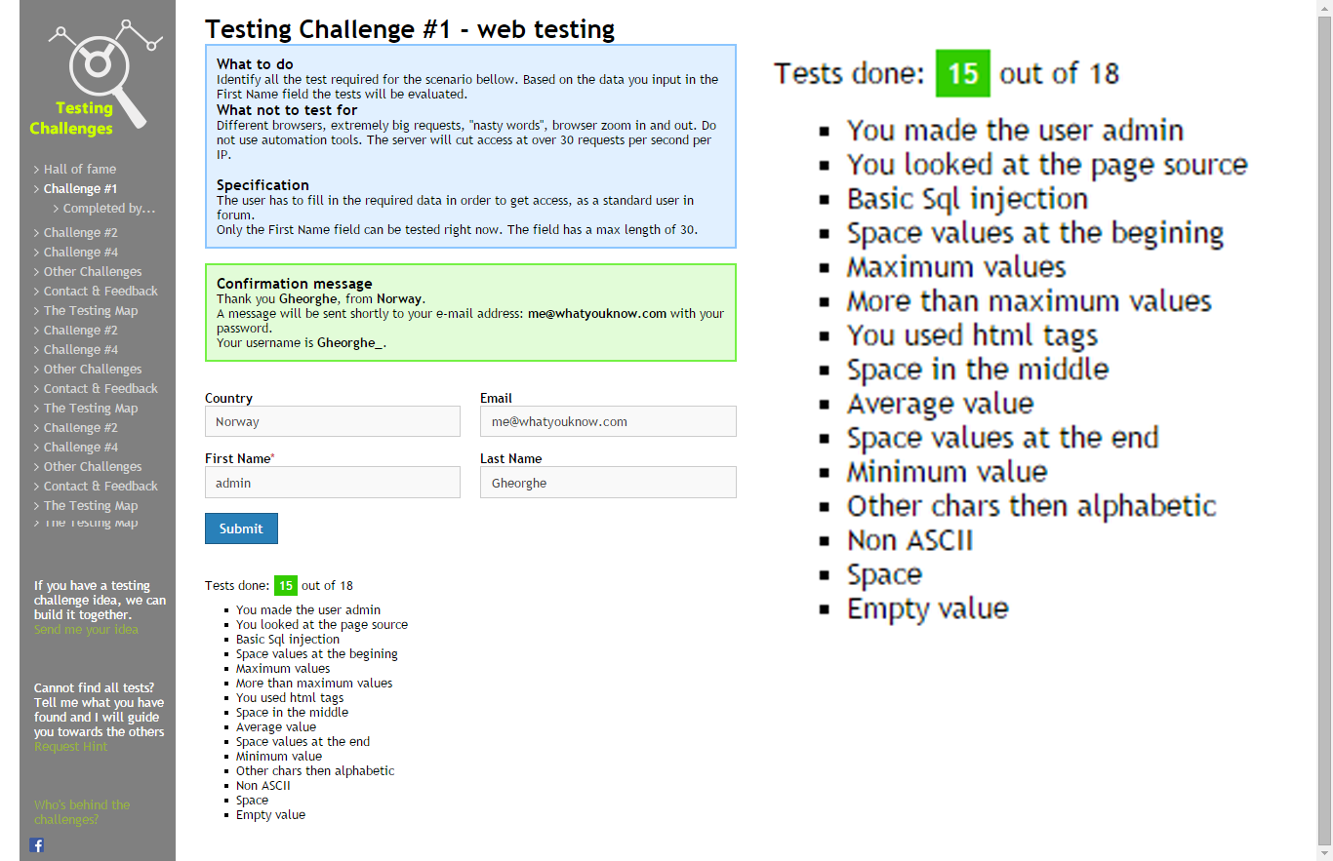
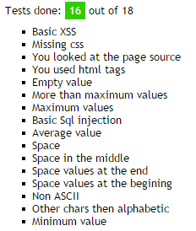
Результат виконання роботи

Slide 17
Кінець
Дякую за увагу

